Slide 1

Station Meteo
RESKILLING C/C++ Developpeur Embarqué
pour AKKA TECHNOLOGIES Via AJC Formation
Participants
Lucas SANER
Mickael ANTHEAUME
Stephane CUILLERDIER

Slide 2
LA SPECIFICATION
PRESENTATION DU PROJET / LES PREREQUIS ET FINALITE

Slide 3
Intitulé du projet :
L’objectif de ce projet est de concevoir une StationMétéo.
Cette StationMétéo permettra de fournir certaines informations.
On souhaite afficher sur cette station Météo des informations météorologiques de 2 points géographiques différents:
en mer, ce qu’on appellera dans la suite du projet la Balise Mer
d'une ville choisie, ce qu’on appellera dans la suite du projet la Balise Ville

Slide 4
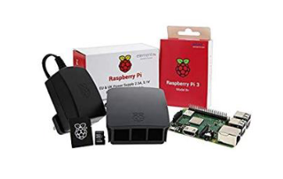
Matériel mis a disposition :
Cette balise positionnée en plein cœur de la Mer est équipée des éléments suivants :
Raspberry Pi 3 Model B+:
Marque: U:Create
Processeur: ARM
Vitesse du processeur: 1.40 GHz
Nombre de cœurs: 4
Taille de la mémoire vive: 1GB
Type de technologie sans fil: 802.11bgn, 802.11ac
Nombre de ports USB 2.0: 4
Accès en TCP ou HTTP via passerelle AJC
et redirection par port

Slide 5


Matériel mis a disposition :
Capteurs d'humidité BME280:
capteur environnemental intégré développé spécifiquement pour les applications mobiles
(où la taille et la faible consommation d'énergie sont des contraintes de conception essentielles) :
Capteur de temperature :
Temperature: -40…85°C
Precision : 0,01°C
Capteur d’humidité
Humidité : 0...100%
Temps de réponse : 1 s
Precision : ±3%
Capteur de pression
Pression: 300...1100 hPa
Bruit de mesure : 0.2 Pa
Interface : I2C
Adresse low : 0x76
Adresse High : 0x77
Un script python a été fourni par AJC qui permet
de vérifier que le capteur fonctionne correctement
et de pouvoir comparer les donnée avec notre futur implémentation

Slide 6
Fonctionnalité attendue :
Création d’une application graphique Station Météo qui permettra d’afficher les données :
Affichage de l'heure et de la date
Au niveau de la Balise Mer:
Température en °C/°F de -40°C à 50°C
Résolution : 0.1°C relevé toutes les 10? minutes
Taux d’humidité
Pression
Au niveau de la Balise Ville :
Température en °C/°F de -40°C à 50°C
Résolution : 0.1°C relevé toutes les 10 minutes
Gestion de l’affichage de pictogrammes associés
Affichage de la Ville
Graphique prévisionnel pour les 5 jours suivants

Slide 7
Fonctionnalité attendue :
Création d’une partie d’administration permettant de configurer certaine paramètres :
Section Affichage:
Format de l’heure 12 ou 24H
Choix de la Ville
Unité de Température Fahrenheit ou Celsius
Possibilité de choisir les styles d’affichage:
Famille de Police
Couleur :(Chaque style sera décliné en Mode Jour/Nuit)
Choix de la langue •: Anglais / Français
Facultatif :
S'il vous reste du temps, vous enregistrerez toutes les heures les informations
de la balise au sein d'une base de données.
Le but sera d'afficher la température moyenne des 12 dernières heures
et de l'afficher au sein de votre station.

Slide 8
L’ARCHITECTURE DU PROJET
MVC / SCHEMAS LOGIQUE / FONCTIONNEMENT CLIENT-SERVEUR

Slide 9
MVC : Model-Vue-Contrôleur dans un contexte Client-Serveur
C
CLIENT
Model
Contrôleur
Serveur
Vue

Slide 10
? A retravailler pour introduire les slides suivant
Application Client
Matériel
Logiciel
Service web
Requête
Envoi
API web
Application Serveur
Historique des mesure
Raspberry

Slide 11
Architecture du Client
Vue
Model
Contrôleur
Serveur
Timer
Mise à jour
Envoi Requête aux serveurs
Serveur Mer (Raspberry PI)
Utilisateur
Paramètres
Réponses des serveurs
Serveur ville
(l’API WEB)
Affichage
De la date
Affichage
Balise Mer
Mise a jour de la vue
Remplissage du model
Affichage
Balise Ville
Données Mer
Données Ville

Slide 12
Architecture du Serveur sur Raspberry PI : Réception/Envois via Requête Web
Vue
Model
Contrôleur
Requête 1
Mesure du capteur
Hardware
Réception Requête
Déclencher une mesure
Récupération des données du Hardware
Capteur BME280
Requête 2
Historique du capteur
Préparation des données au format JSON
Analyse de la requête
Récupération des données de la BD
Base de donnée SQLite
Envoi de la réponse
Requête 3
Infos du serveur
Récupération des Infos du serveur

Slide 13
Architecture du Serveur sur Raspberry PI : Création/Lecture de l’Historique des mesures
Model
Contrôleur
Hardware
Action une fois par heure
Déclencher une mesure
Récupération des données du Hardware
Stockage dans
la base de données
Capteur BME280
Base de données SQLite

Slide 14
L’EQUIPE
PRESENTATION / ROLE / REPARTITION

Slide 15
Participants au projet :
Lucas SANER
Mickael ANTHEAUNE
Stephane CUILLERDIER

Slide 16
CHOIX TECHNIQUES
MATERIELS / OUTILS / PLATEFORMES

Slide 17
Outils / Libraire / Framework
Github
Discord
c/c++
Powerpoint
Framework QT fait c++
QT Creator / Visual Studio
Cmake
Autotools : AutoMake / AutoConf
Libuv : Serveur HTTP
Sqlite3
Raspberry PI 3
Mobaxterm : connexion en ssh
Capteur BME280 : Température / Pression / Humidité
Api’s Web
Communciation HTTP (HyperText Transfer Protocol)

Slide 18
LA RECHERCHE
DESIGN / LIBRAIRIE / API / TECHNOLOGIES

Slide 19
Api web
Comparatif des api web
l’api web doit pouvoir nous donner :
Des donnée température / humidité / pression
Temps / icone
Prévisions 5 jours
Choix de la ville
Nombre de réponse maximale viable pour travailler
Un service gratuit

Slide 20
Comparatif des api web météo:
APIS: | infoclimat | meteomatics | accuweather | openweathermap | meteoconcept
Nombre d’appel serveur autorisé | 5000/jr | 1000/14jr (version d’essai 14jr ) | 50 appels /jr | 1000/jr | 500/jr
gratuité service | gratuit | Payant (essai 14jr) | gratuit | gratuit
Type de recherche(par ville……) | Coordonnées géographiques(lat-long) | Coordonnées géographiques(lat-long) | Ville/code postal/coordonnées géographiques(lat-long) | Ville/code postal/coordonnées géographiques(lat-long) | ville
Données: Température/pression humidité/icone | Pas de logo | oui | oui | oui | oui
Forecast 5 jours | oui | oui | oui | oui | oui

Slide 21
Api web
Comparatif des api web
l’api web doit pouvoir nous donner :
Des donnée température / humidité / pression
Temps / icone
Prévisions 5 jours
Choix de la ville

Slide 22
Serveur WEB
Serveur NGINX/APACHE2 + App CGI : trop lourd pour ce qu’il y a faire, pas besoin du HTTPS
HTTP ou TCP
TCP (low level) c’est plus pour une app temp réel : plus complexe coté serveur et client
HTTP (high level surcouche du tcp) c’est pour un service sur requête :
plus simple a mettre en place coté client et serveur
application autonome + Lib HTTP simple :
Libuv :
forte communauté car fait pour node-js
fait en C donc tres rapide
disponibilité de package sur debian
Uv-cpp : Wrapper cpp pour libuv
Disponbilité d’exemple tout fait
Fonctionnement moderne asynchorne
Fonction lambda pour les callback
Asio :
dependant de boost
Avantage : pas de lib
Con : utilisation abusive des templates, temps de compilation rallongé, usine a gaz
empreinte mémoire non negligeable

Slide 23
Capteur BME280
Driver bosch officiel fait en C :
livré avec des exemples
Fiabilté maximale car driver officiel
Facilement integrable dans app c++
Script python livré par ajc pour tester le capteur
Sauvegarde non volatile
Le but est de garder les données meme apres un crash du serveur ou un reboot de l’os
Sqlite 3 :
lib en C sans dependance
disponible pre compile pour debian
Faible empreinte mémoire
bd relationnelle langae de requte SQL
Optimisée pour acces rapide en lecture/ecriture
Integrable faiclement dans une application
Logic client

Slide 24
Serveur WEB
Serveur NGINX + App CGI : trop lourd pour ce qu’il y a faire, pas besoin du HTTPS
HTTP ou TCP
TCP (low level) c’est plus pour une app temp réel : plus complexe coté serveur et client
HTTP (high level surcouche du tcp) c’est pour un service sur requête :
plus simple a mettre en place coté client et serveur
application autonome + Lib HTTP simple :
Libuv :
forte communauté car fait pour nodejs
fait en C donc tres rapide
disponibilité de package sur debian
Uv-cpp : Wrapper cpp pour libuv
Disponibilité d’example tout fait
Fonctionnement moderne asynchrone (? Doit on mettre ces termes ou les expliquer)
Fonction lambda pour les callback (? Doit on mettre ces termes ou les expliquer)
Asio :
dépendant de boost
Avantage : pas de lib
Con : utilisation abusive des templates, temps de compilation rallongé, usine a gaz. (? Doit on mettre ces termes ou les expliquer, pas très objectif)

Slide 25
Format de donnée d’échanges
Qt sait lire facilement du xml et du JSON
XML :
orienté document
Plus Compliqué a génèrer et a analyser
Trop verbeux => plus de mémoire
Format ASCII / Texte
JSON :
Orienté données
Plus facile a générer et a analyser
Format ASCII / Texte
Très peu verbeux, laisse plus la place aux donnée que XML :
Beaucoup moins de mémoire pour plus de données
BSON :
JSON formaté binaire
Ratio « donnée/empreinte mémoire » maximum
Con : Qt ne sait pas le lire en natif
Pas vraiment utile vu la quantité de donnée a échanger par le réseau dans notre cas
Peu être une voie d’amélioration future

Slide 26
App client
Envoi/Réception requête a un serveur web :
Module QT Network : supporte la communication synchrone / asynchrone
Support de diffèrent langage français / anglais
Module QT Translator : support facile via QtLinguist (logiciel pour gérer les traductions), très facile a mettre en place
Affichage de graphique :
QT charts : plein de possibilité mais ne supporte pas tout les styles et après plusieurs test ne semble pas près a tout faire, ex, ne sait pas afficher de gradient, difficulté de placer les labels ou on veut
Création d’un composant perso avec QPainter : avantage on pourra faire ce qu’on veut, peut être difficile a mettre en œuvre
Autre lib a usage plus scientifique QWT : semble capable de tout faire, mais moins joli visuellement
Via un Shader, qvec un QOpenglWIdget : nécéssite un gpu donc une carte 3d avec opengl, supporte les animations poussées temps réel, mais pas de débug pour l’écriture du shader et peut être difficile a mettre en place
Support des style visuel jour / nuit
QT Style sheet : affecte tout l’application avec une syntaxe similaire au CSS
QT Palette : peut donner une couleur a chaque widget
Création d’une interface graphique :
Qt avec son designer de composant graphique intégré

Slide 27
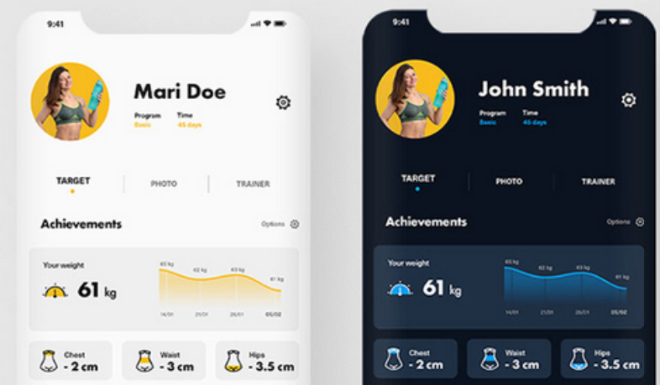
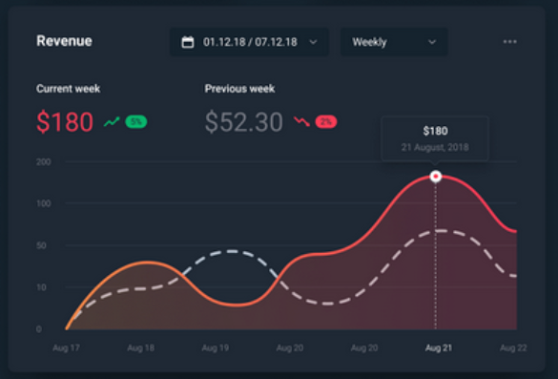
Diverses Idées design
Nuances de Couleurs
pour thème jour / nuit
Idée de Graphique attrayant

Slide 28
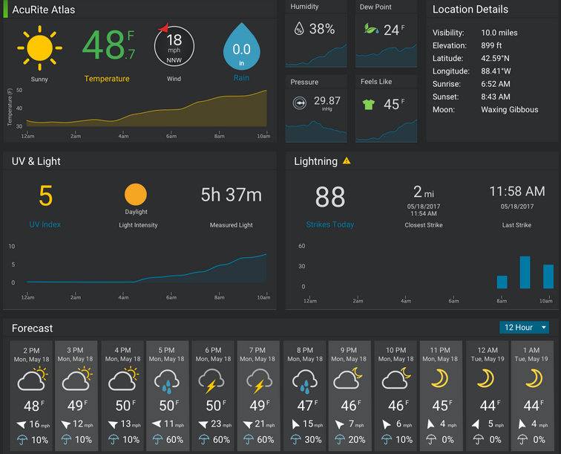
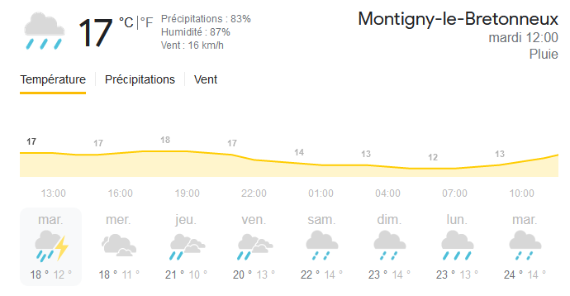
Designs similaire d’application météo

Slide 29
CONCEPTION MISE AU POINT
IMPLEMENTATION ITERATIVE / TESTS / DEBUG / AJOUT DE FONCTIONALITES

Slide 30
Conception du Serveur

Slide 31
Conception du Serveur : les grande étapes
Création d’un projet cross platform UNIX/WINDOWS
L’intéret est de pouvoir profiter le plus possible des outils avancé et visuel disponible sur Windows
Et finaliser sur linux en ligne de commande ce qui ne peut être fait que sur linux
Sur Windows :
2.1 Mettre en place les diffèrent modules et Créer la logique d’interconnexion des différents modules
2.2 Mettre au point les modules possible (le capteur n’est pas dispo sur Windows) avec navigateurs externe en IP locale
2,3 Mettre au point le point d’entrée du programme serveur
3. Sur Linux :
3.1 Mettre au point le module du capteur et Tester le serveur en interne et externe
3.3 Installer le serveur en tant que service
4. Résultat
4.1 : Résultat de la requête « page d’aide » : http://78.199.78.207:48001
4.2 : Résultat de la requête « infos » : http://78.199.78.207:48001/infos
4.3 : Résultat de la requête « mesure » : http://78.199.78.207:48001/sensor
4.4 : Résultat de la requête « historique des 12 dernières mesures » : http://78.199.78.207:48001/history:12

Slide 32
1) Windows : Création d’un projet cross platform UNIX/WINDOWS
Projet généré avec Cmake.
Utilisation d’un fichier de configuration qui décrit les composant du projet
Puis génération des fichiers projet selon le system visé (ici : Projet VC++ sur Windows ou Makefile pour Unix )
Ajout dans le projet des librairies :
Driver BME 280 : connection/déconnection I2C au capteur matériel et récupération des données mesurées
BuildInc : petit utilitaire qui permet d’incrémenter un numéro de version automatiquement a chaque compilation
Libuv : la librairie C de communication réseau
SQlite3 : pilote de base de donnée embarquée
uv_cpp : la surcouche c++ pour Libuv
Ajout dans le projet du code utile reparti en module :
Un « module HTTP » pour gérer le serveur HTTP : réception / traitement / envoi de requête HTTP
Un « module BME280 » pour gérer le capteur BME280 : mesure du capteur et envoi des données mesurées au format json
Un « module Sqlite » pour gérer la base de donnée Sqlite : ajout de donnée / extraction sous format JSON
Un « module History » pour inscrire une mesure dans la base de donnée suivant un Timer. Ici toute les heures
Un « module Infos » pour extraire les infos du serveur :
Ajout du « point d’entrée » du projet.

Slide 33
2.1) Windows : Mise en place des différents modules
Serveur
Model
Contrôleur
Point
d’entrée
Module
HTTP
Module
Infos
Module
BD (Base de donnée)
Hardware
Point d’entrée
Aide
Ecoute sur port HTTP (80)
Envoi réponse sur port HTTP (80)
Version OS
Lecture
Analyse des options de ligne de commande
Version Base de donnée
Analyse des requêtes
Ecriture
Réponse d’une page d’aide
Version de l’application serveur
Infos
Exécution du module HTTP
Réponse de donnée depuis
le module BME280
Module BME280
url /
Nombre d’entrée dans la BD
Exécution du Module History
url /sensor
Lecture
Des données
Reponse de l’historique depuis le module history
Chemin du fichier de BD
url /history:N
(N => nombre en 1 et 1^{e7)}
Module History
Paramètres de ligne de commande
Ajout d’une mesure depuis le module BME280 dans la BD toute les heure
url /infos
Réponse depuis le module infos

Slide 34
2.2) Windows : Mettre au point les modules
Les modules qui peuvent être mis au point et testé sur Windows sont :
Module HTTP :
Démarrage de l’écoute du port 80 et test avec un navigateur sur IP localhost (127.0.0.1)
Génération de la bonne réponse en correspondance a une requête
Module de base de donnée avec SQLite :
Vérification de l’écriture du fichier de base de donnée, du contenu, que la table est bien créé et contient les bonnes données
Mise au point de requête SQL
Module History :
Vérifier que la tache est bien déclenchée toutes X minutes
Vérifier que la tache déclenche bien l’écriture des donnée du capteur dans la base de donnée
en revanche la mesure du capteur ne peut pas être testée sur Windows
Module Infos :
Vérifier que les infos renvoyées sont correctes.
Seules les infos de base de données et de version de l’app peuvent être renvoyé sur Windows. Les autres concernent linux
Le point d’entrée :
Vérifier que l’analyse des options de ligne de commande sont bon et bien appliqués dans les modules
Vérifier que l’aide est bien affiché dans le cas ou c’est voulu et dans le cas ou les options sont mal ecrites
Le module BME280 ne peut être fait que sur linux

Slide 35
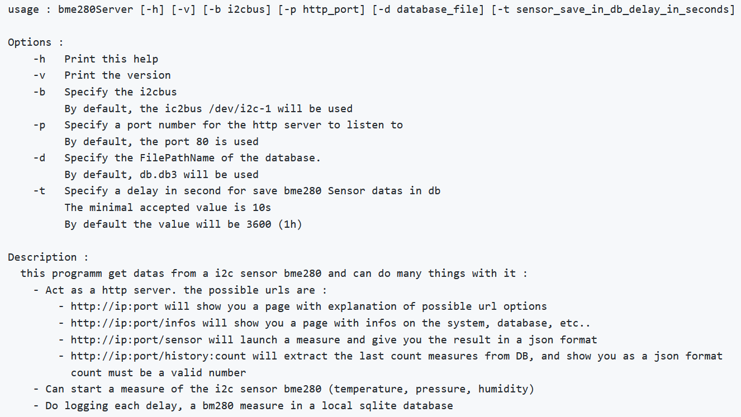
2.3) Windows : point le point d’entrée du programme serveur
Point d’entrée :
Le point d’entrée est le 1er code exécuté au démarrage du programme
Il contient un certain nombre d’option de ligne de commande pour pouvoir changer de configuration dans devoir recompiler

Slide 36
3.1) Linux : Mettre au point du module du capteur et Tester le serveur en interne et externe
Connection en SSH sur le Raspberry PI
Vérifier que les outils de Build sont installée et que le module I2C est chargé et démarre bien automatiquement avec le Raspberry pi
Module BME280 :
Vérification que la mesure ce fait et que le retour est conforme au script python fourni par AJC en référence
Vérification que le format JSON est correct
Vérification que le programme fonctionne correctement :
Démarrage de l’écoute du port 80 et test avec un navigateur sur IP localhost (127.0.0.1)
Le port HTTP par default a savoir le 80 étant un port protégé ( ports de 0 à 1024),
il faut démarrer le serveur avec les privilèges Administrateur.
Connection a l’url http://78.199.78.207:48001
Vérification que les différente url renvoient bien le bon contenu
Validation de la partie base de donnée :
Vérification que le fichier de BD est bien créé au bon endroit
Test des différentes options du serveur en ligne de commandes

Slide 37
3.1) Linux : Installation du serveur en tant que service
Ecriture du fichier BME280Server.service pour l’ordonnanceur de tache SystemD
Si le serveur crash, il sera redémarré automatiquement
Si l’os redémarre, le serveur démarrera automatiquement au démarrage
Démarrage du service
Vérification que le service est bien démarré et écoute sur le port HTTP
Inspection des journaux de log avec la commande journalctl qui permet de consulter les journaux générer pas les service systemD, pour vérifier qu’il n’y a pas eu d’erreurs au démarrage

Slide 38
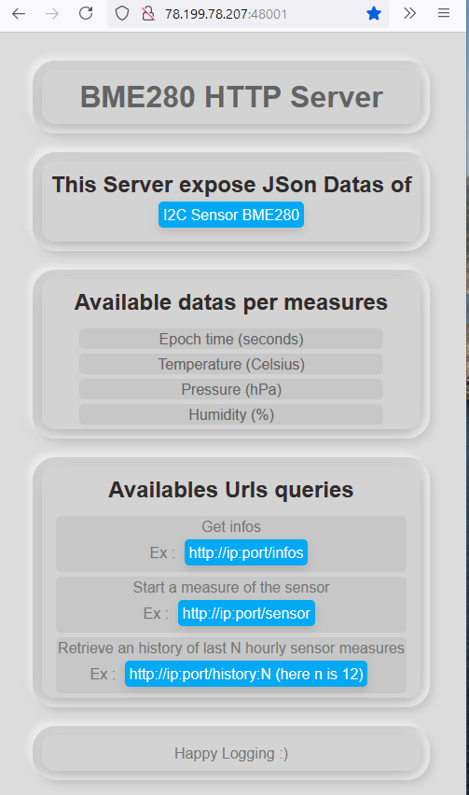
4.1) Résultat de la requête « page d’aide » : http://78.199.78.207:48001
Si l’utilisateur ne connait pas les possibilité du serveur,
La connexion sur l’ip du serveur donne une page d’aide
Qui donne des explications sur le but du serveur
et les services disponible.
Seulement écrit en anglais.
Une piste d’amélioration serait de pouvoir
proposer d’autres langues

Slide 39
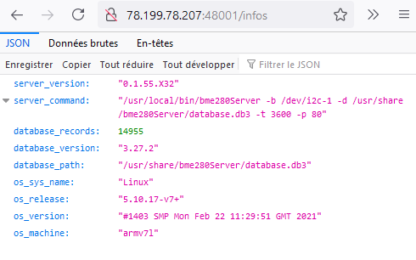
4.1) Résultat de la requête « infos » : http://78.199.78.207:48001/infos
Récupération des information sur le serveur et le system hôte

Slide 40
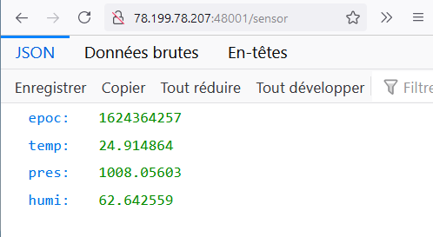
4.1) Résultat de la requête « mesure » : http://78.199.78.207:48001/sensor
Déclenchement d’une mesure du capteur BME280

Slide 41
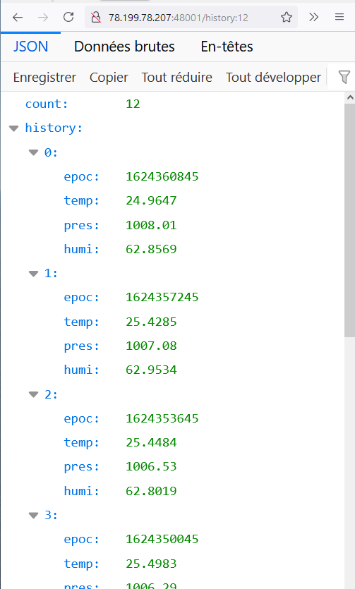
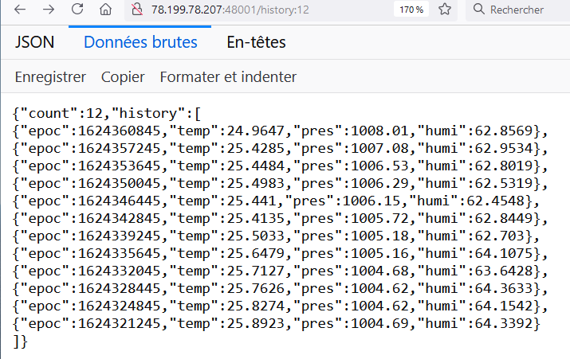
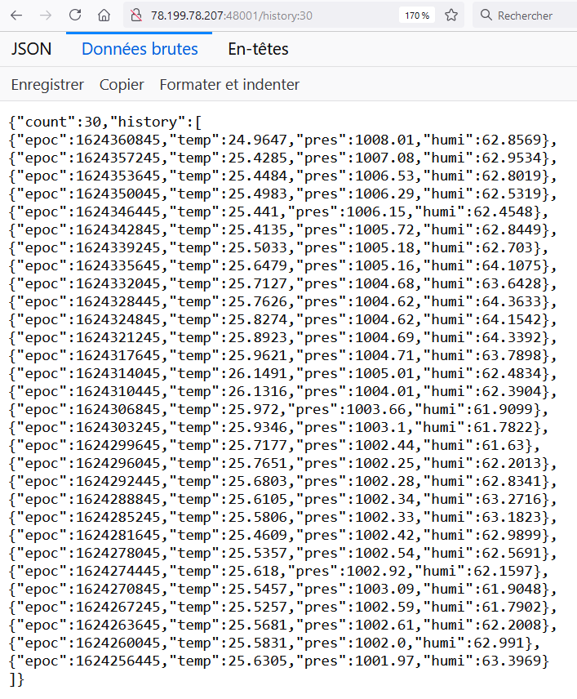
4.1) Résultat de la requête « historique des 12 dernières mesures » : http://78.199.78.207:48001/history:12
Récupération de l’historique des X dernières mesures faites toutes les heures
Avec 12 valeurs
Avec 12 valeurs
en affichage brut
Avec 30 valeurs
en affichage brut

Slide 42
Conception dU Client

Slide 43
Architecture de l’application
Module « Datas Météo »
- Ville
- Humidité
- Temps
- Pression
- Température
- Icone
Module « Balise Mer »
Module « Balise Ville »
Envoie requête ‘mer’
Envoie requête ‘ville’
Interface Graphique Mer
Interface Graphique Ville
Widget météo
Widget météo
Widget météo
Widget météo
Widget météo
Widget météo
Widget météo
Widget météo
Widget météo
Widget météo

Slide 44
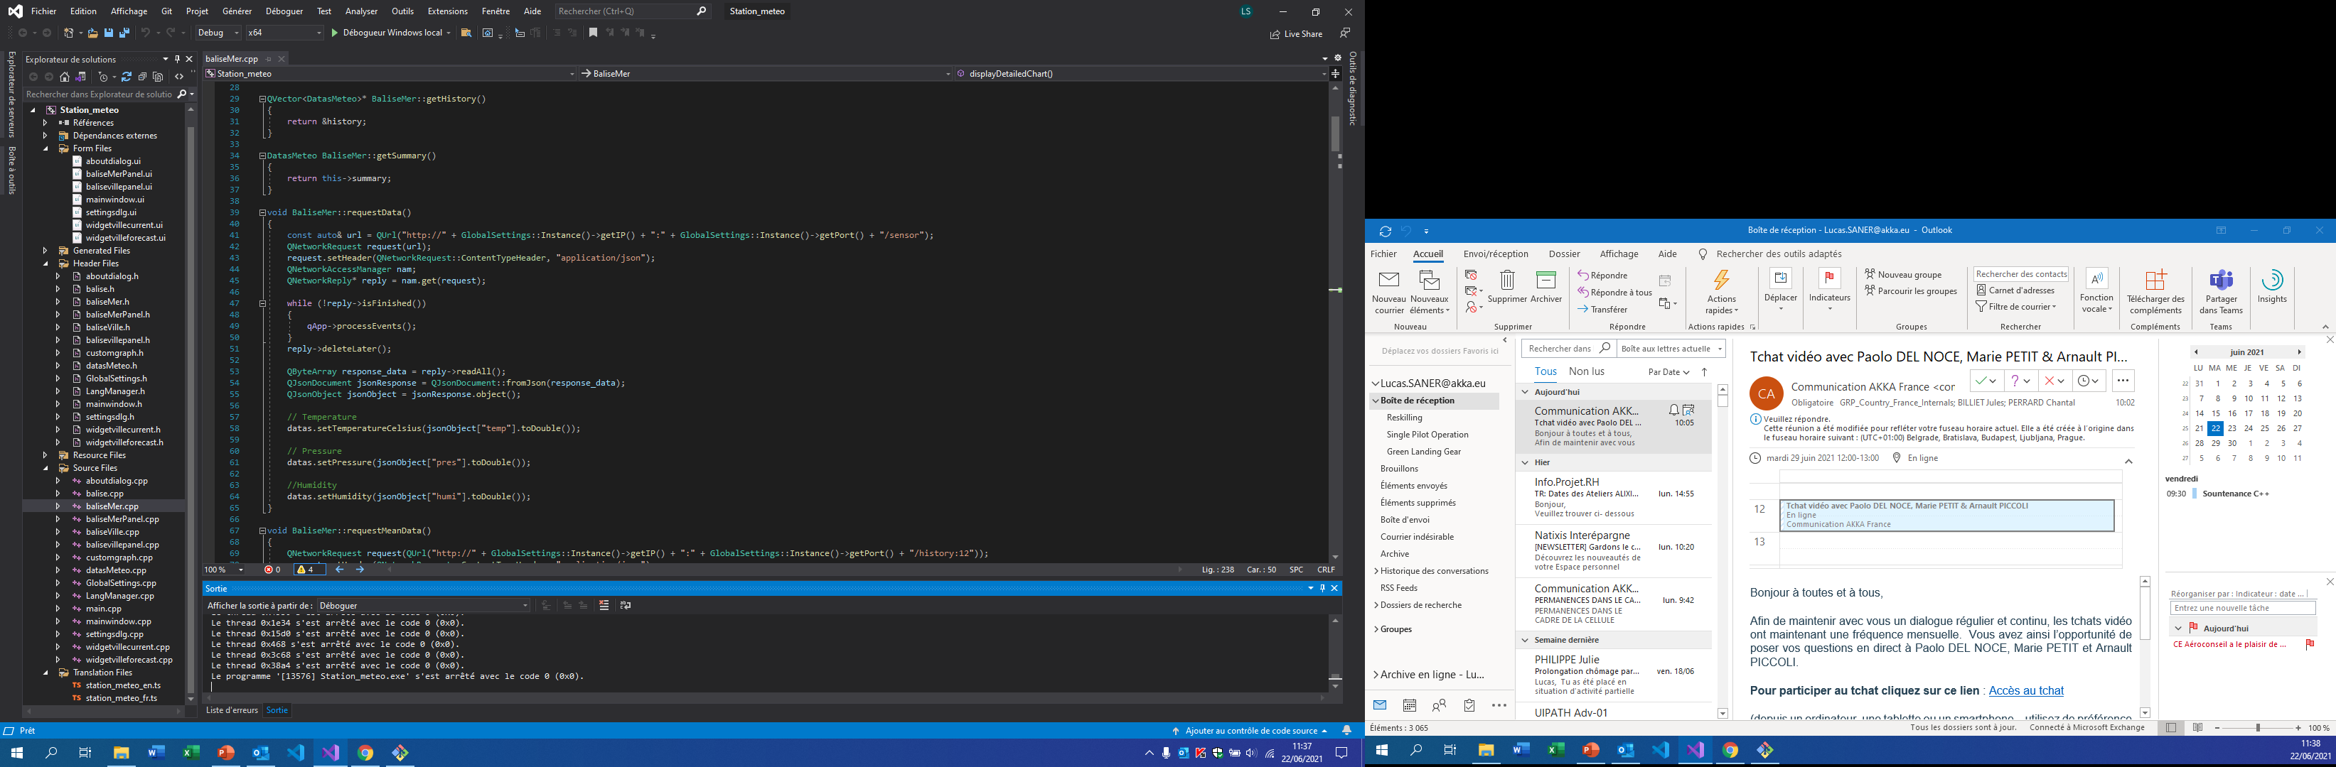
Traitement des données
Module « Balise Mer »
Envoie requête vers la carte Raspberry
Récupération des données
Traitement des données
Notes:
Envoie de la requête au serveur
Stockage des donnée

Slide 45
Traitement des données
Module « Balise Mer »
Envoie requête vers la carte Raspberry
Récupération des données
Traitement des données

Slide 46
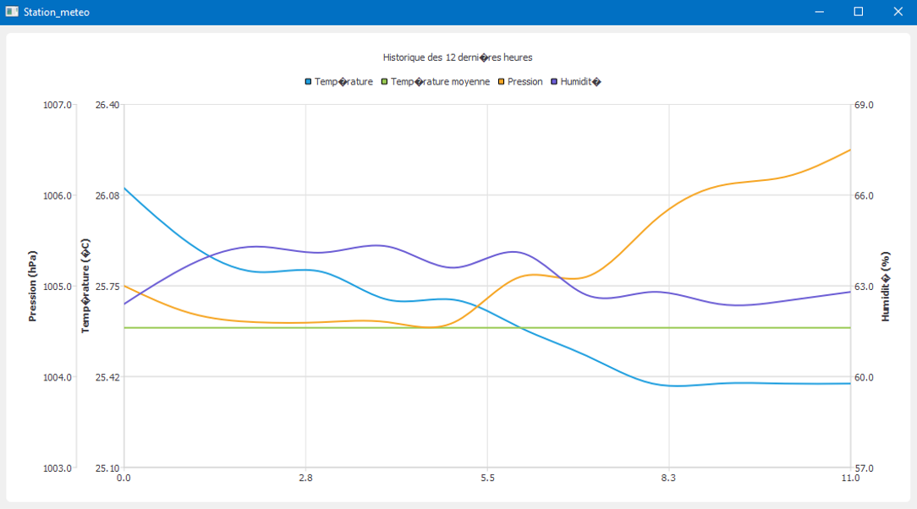
Ajout de fonctionnalités - Graphiques
Concevoir une application intuitive, design et pertinente
Utilisation du module Qt Charts pour l’intégration de graphiques détaillés

Slide 47
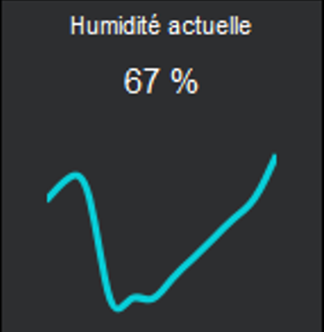
Ajout de fonctionnalités - Graphiques
Concevoir une application intuitive, design et pertinente
Utilisation du module Qt Charts pour l’intégration de graphiques complémentaires designs
Notes:
Objectif de remplir l’application graphiquement car peu d’information à représenter pour la partie mer. Solution -> ajouter des éléments visuel aussi bien décoratifs qu’informatif.
Graphiques cependant non conformes aux attentes: pas de légende possible sans trop réduire la courbe, pas de bornes, courbe qui « flotte » dans sons espace

Slide 48
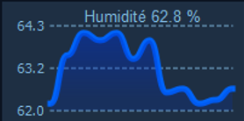
Ajout de fonctionnalités - Graphiques
Concevoir une application intuitive, design et pertinente
Notes:
Création de nouveaux graphiques totalement customisés afin d’améliorer l’expérience utilisateur.

Slide 49
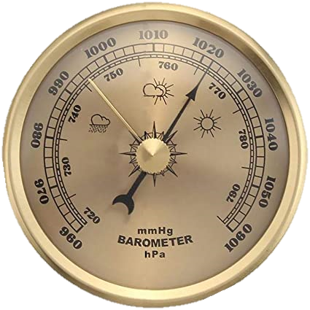



Ajout de fonctionnalités - Icônes
Concevoir une application intuitive, design et pertinente
Notes:
Affichage d’une icone météo en se basant sur la pression. Imitation d’un baromètre traditionnel

Slide 50
LA FINITION
DESIGN / OPTIMISATION / SIMPLIFCATION

Slide 51
DEMONSTRATION
DEMO DU LOGICIEL FINI

Slide 52
CONCLUSION
PROBLEMES RENCONTRES / EVOLUTIONS POSSIBLES / APPORTS PERSONNELS

